Slide 1
Развивающая предметно- пространственная среда в разновозрастной группе ( от 3 до 5 лет), учитывая возрастные особенности воспитанников
Выполнена воспитателем первой категории МБДОУ «ДС № 455
г. Челябинск», Шаповаловой В.А.

Slide 2
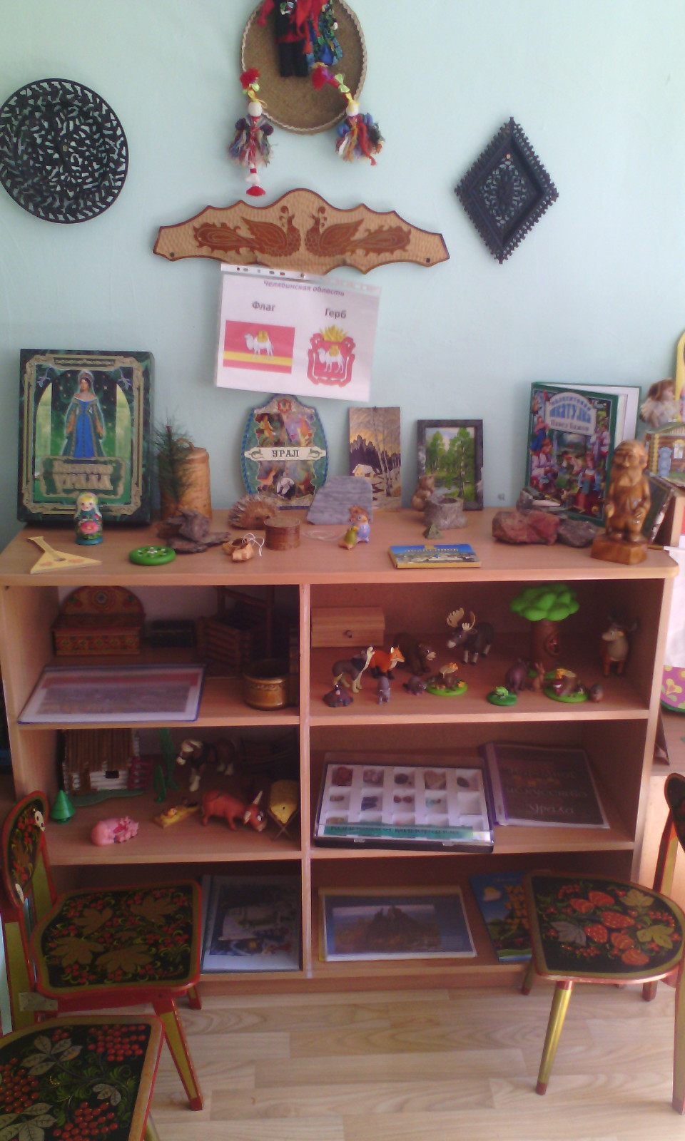
Региональный компонент представлен в виде музея коллекции минералов, обрядовых кукол , работ мастеров Южного Урала, так же животного мира . Представлено несколько презентаций по истории Челябинска , по достопримечательностям Южного Урала и коллекции мастеров

Slide 3
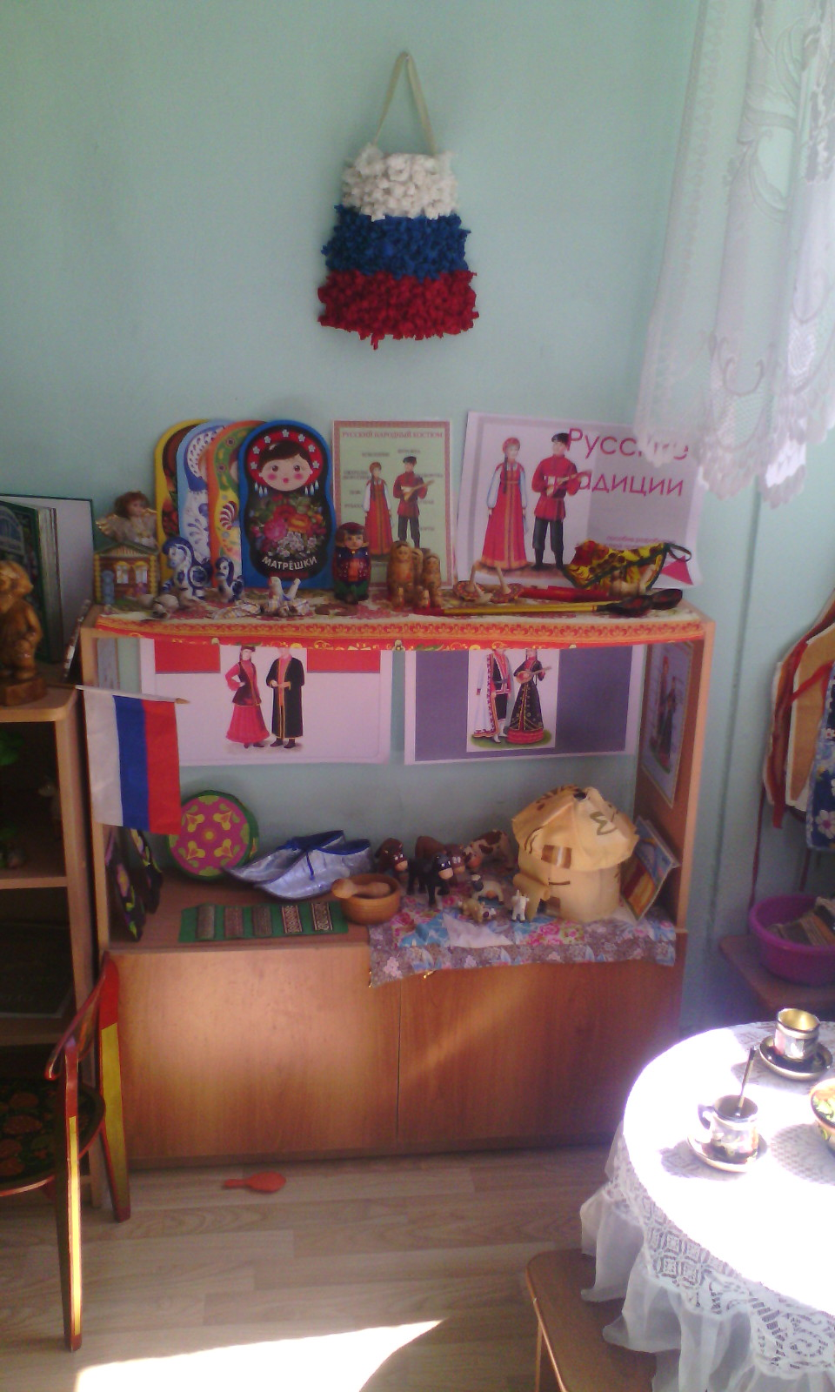
Так же представлены основные народы проживающие на Южном Урале. Их быт , костюмы, игрушки , поделки , орнаменты в одежде и украшении жилья

Slide 4
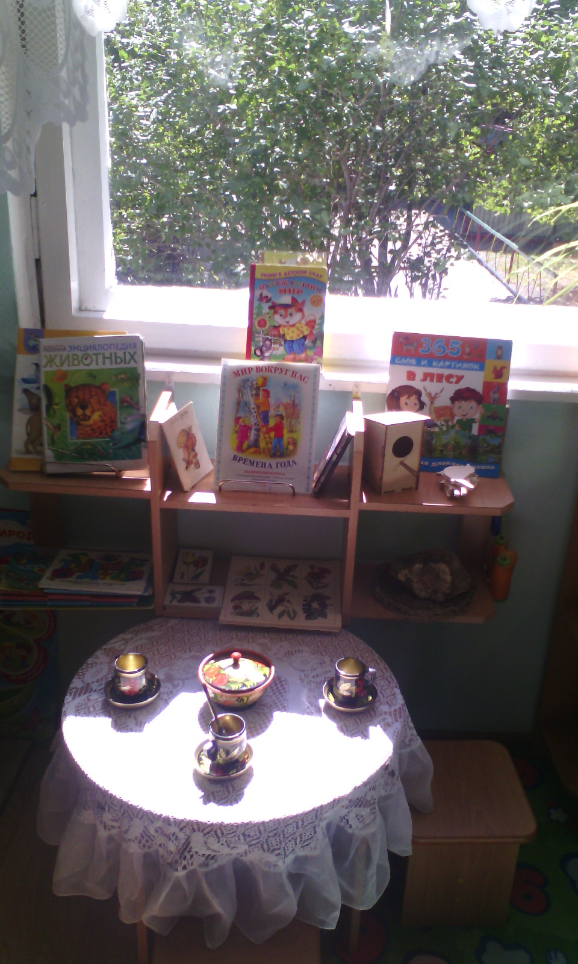
Экологический уголок, представлен в виде рабочей зоны, то есть дети могут использовать материал не только в виде демонстрации, но и тактильно. Уголок разделён на две рабочие части : дидактическая и исследовательская.

Slide 5
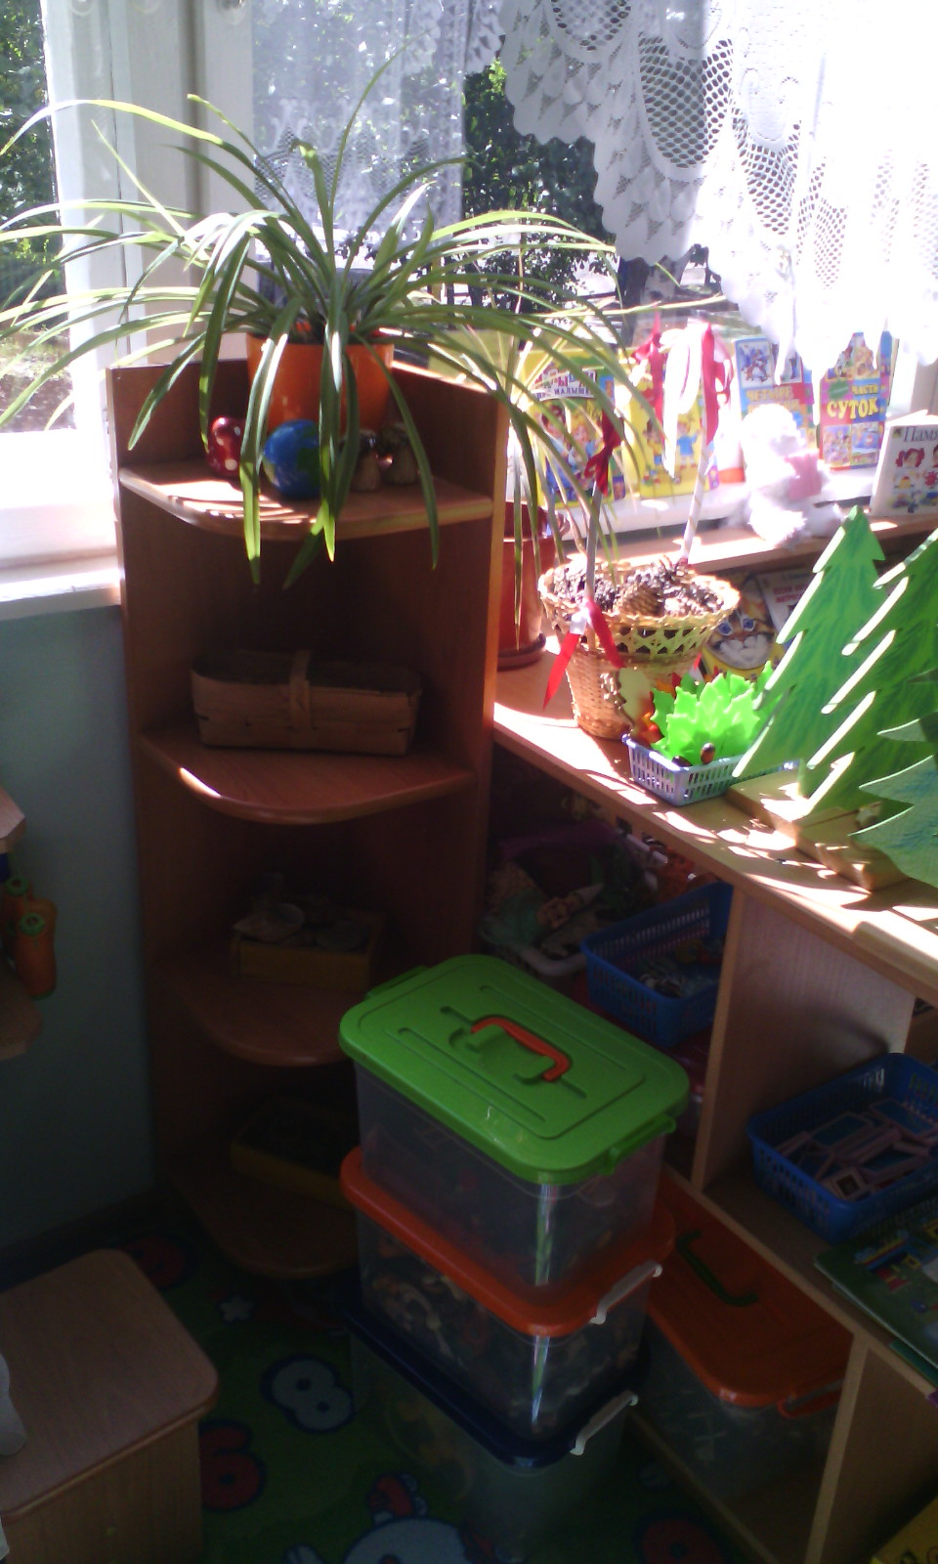

Slide 6
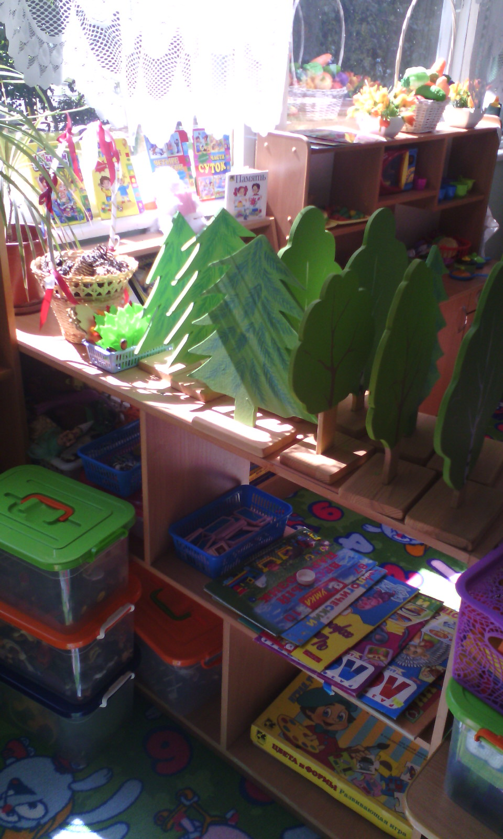

Slide 7
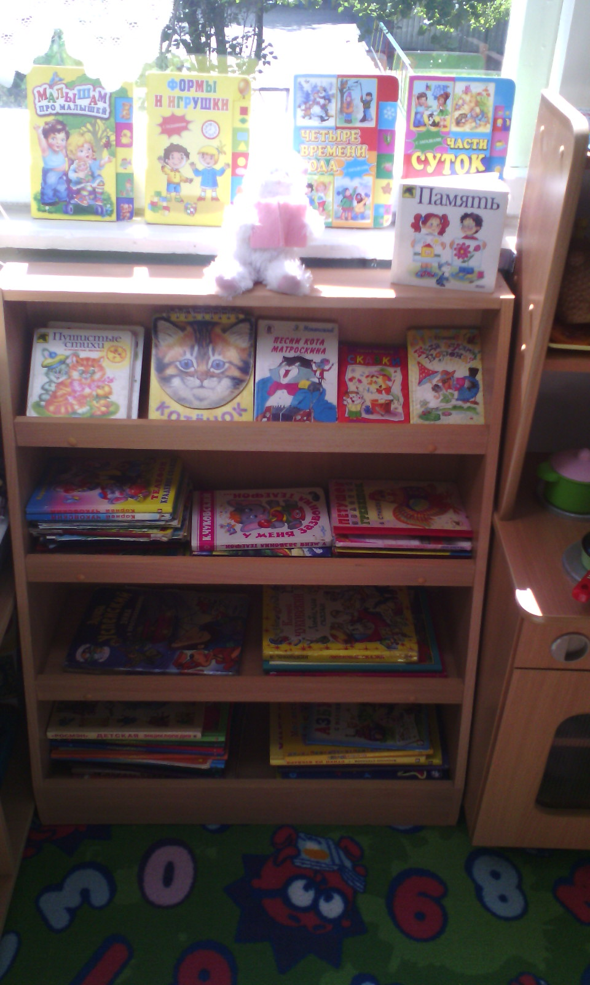
Библиотека, представлена в виде книг, согласно возрастным особенностям.

Slide 8
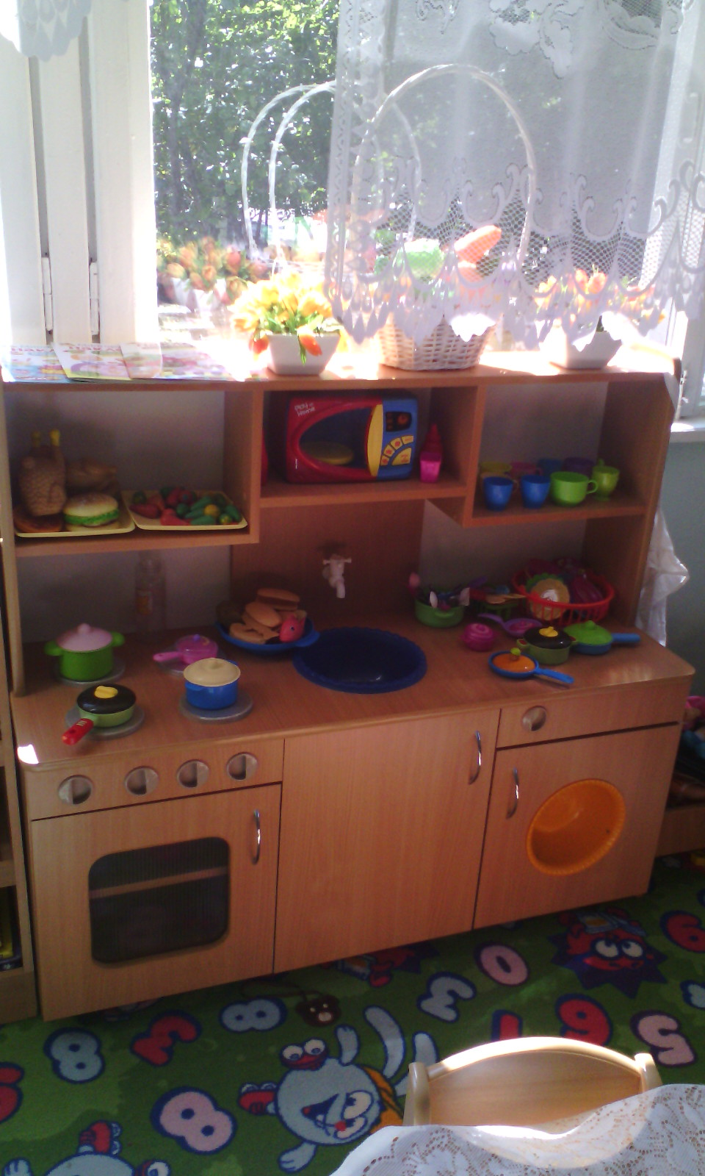
Дом, представлен в виде игровой зоны с использованием макетов продуктов и посуды, так же обеденный стол и кровать для кукол.

Slide 9
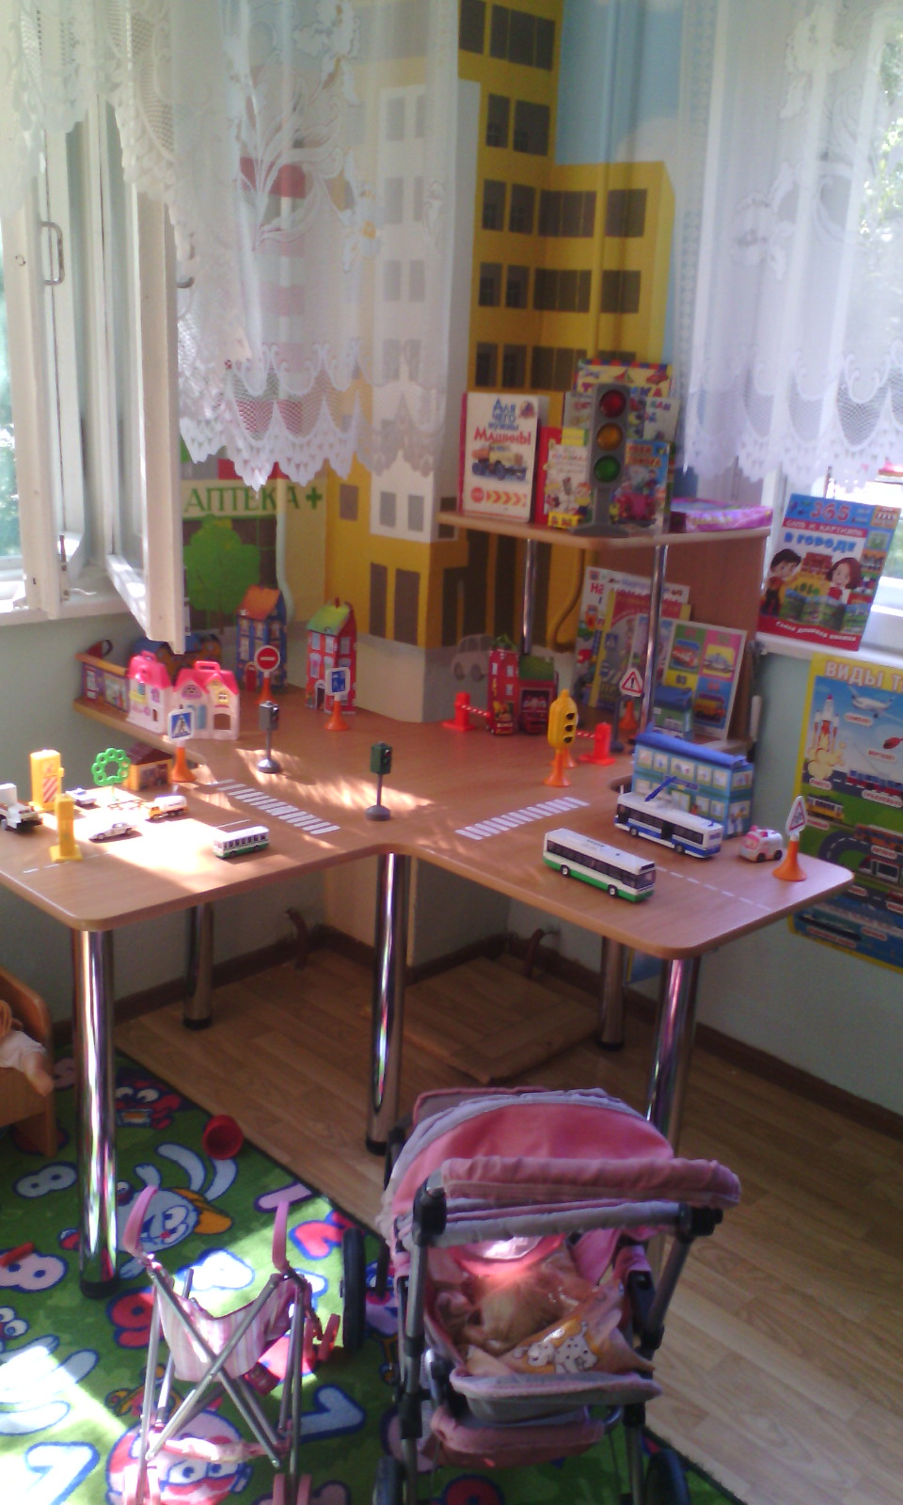
Перекрёсток безопасности, в виде игрового модуля с машинами , людьми и зданиями. Так же представлены игры и лото, модель светофора,

Slide 10
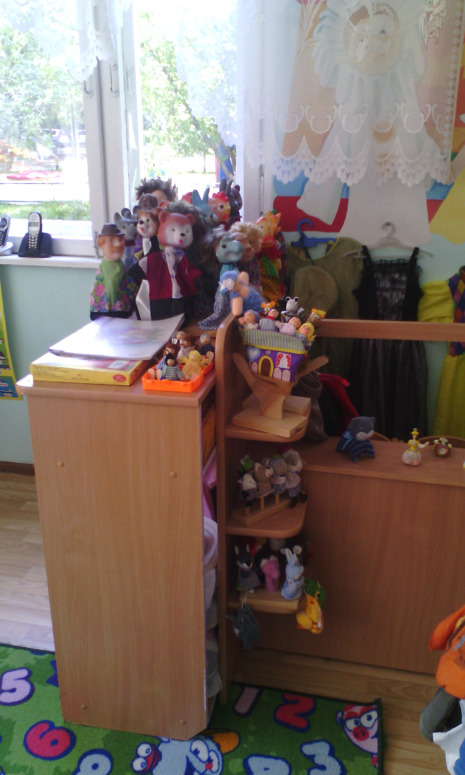
Театральный уголок, представлен виде трёх зон: кукольный театр, уголок ряженья и музыкальная полочка

Slide 11
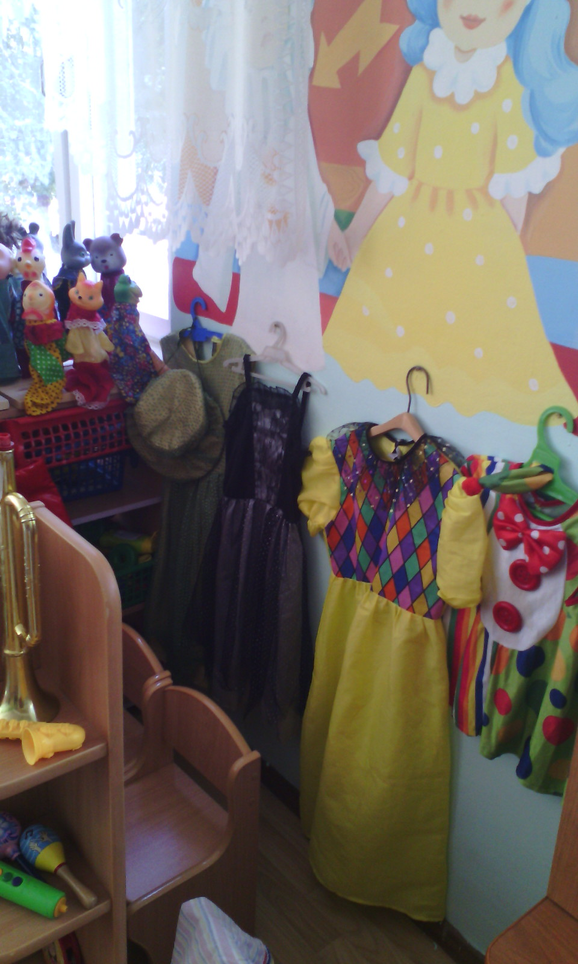

Slide 12
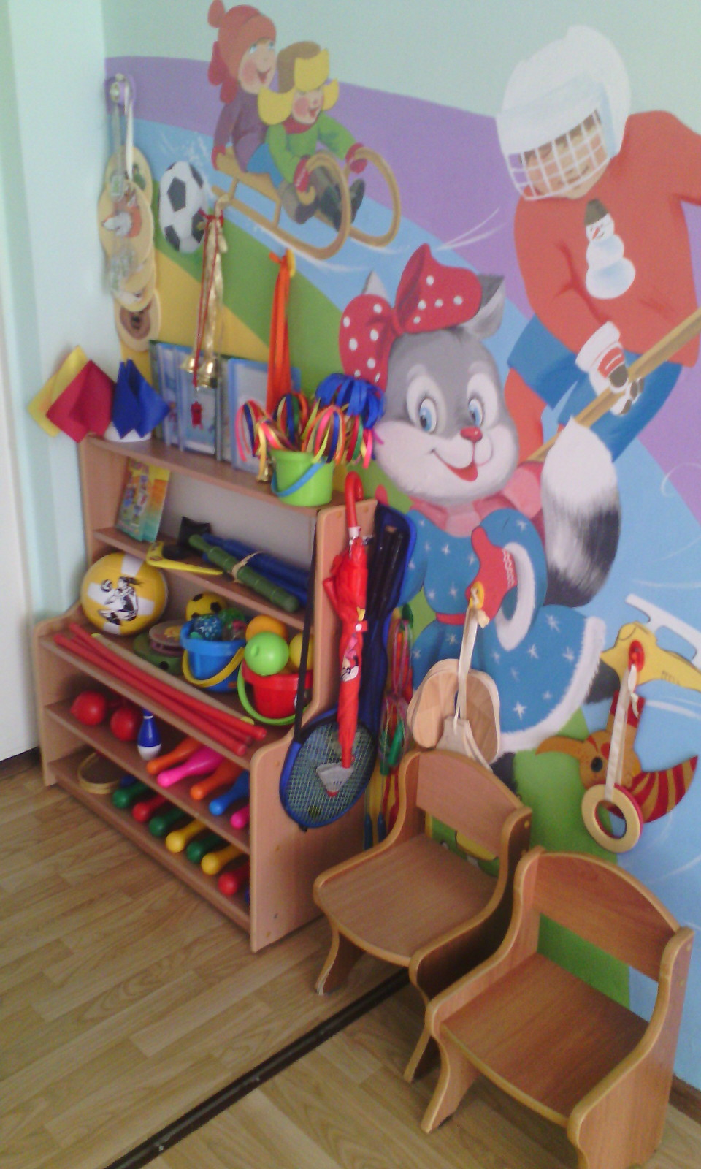
Спортивный уголок, представлен в виде игрового оборудования , доступного и безопасного для занятий в малогабаритных группах. Так же картотеки игр и зарядок, спортивных развлечений.

Slide 13
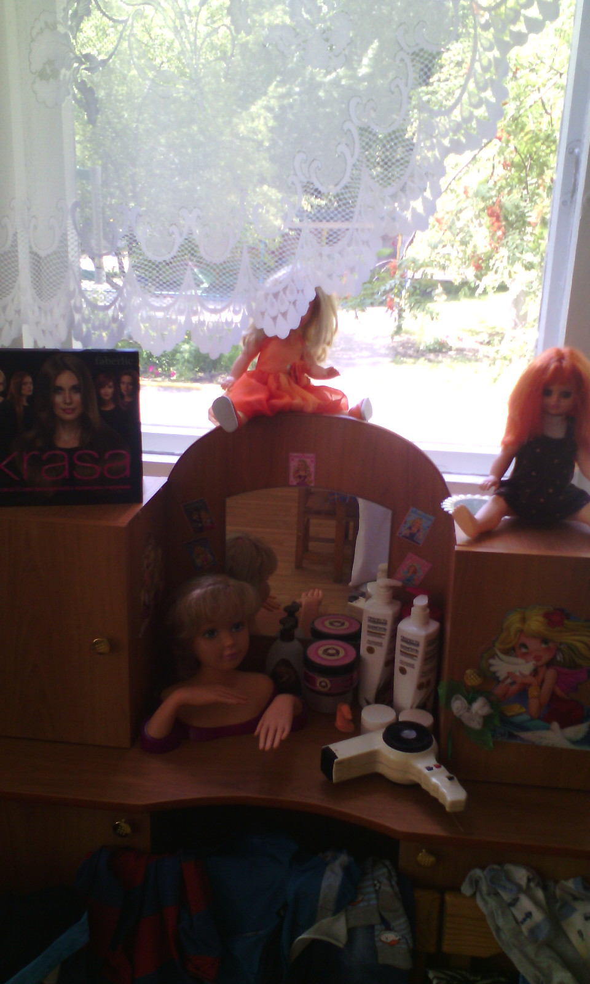
Салон красоты, представлен в виде игрового модуля с использования , по мере реалистичности вещей. Модель и куклы с разноцветными волосами, модель кисти и ногтя. Фены, плойки, бигуди , фартуки и т.д.

Slide 14
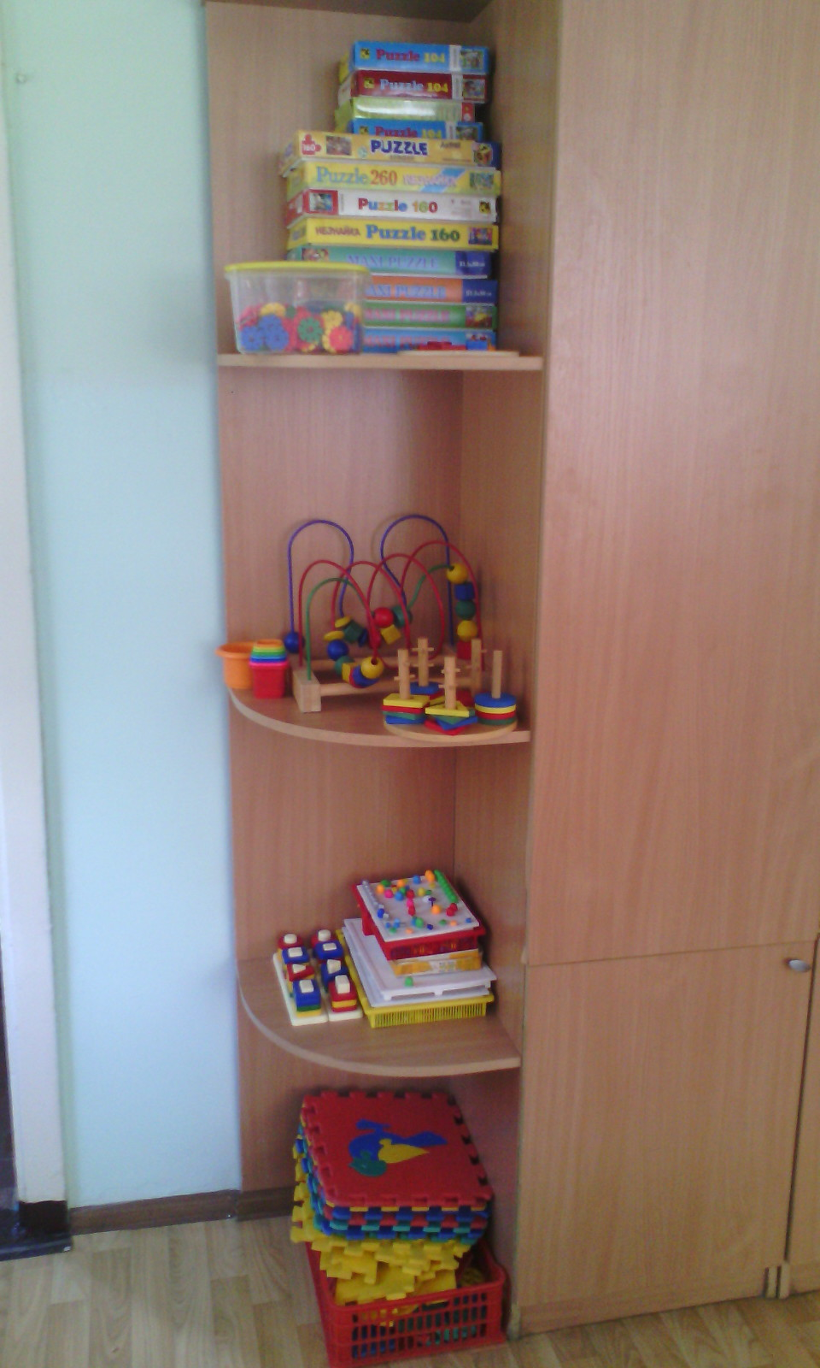
Уголок мелкой моторики

Slide 15
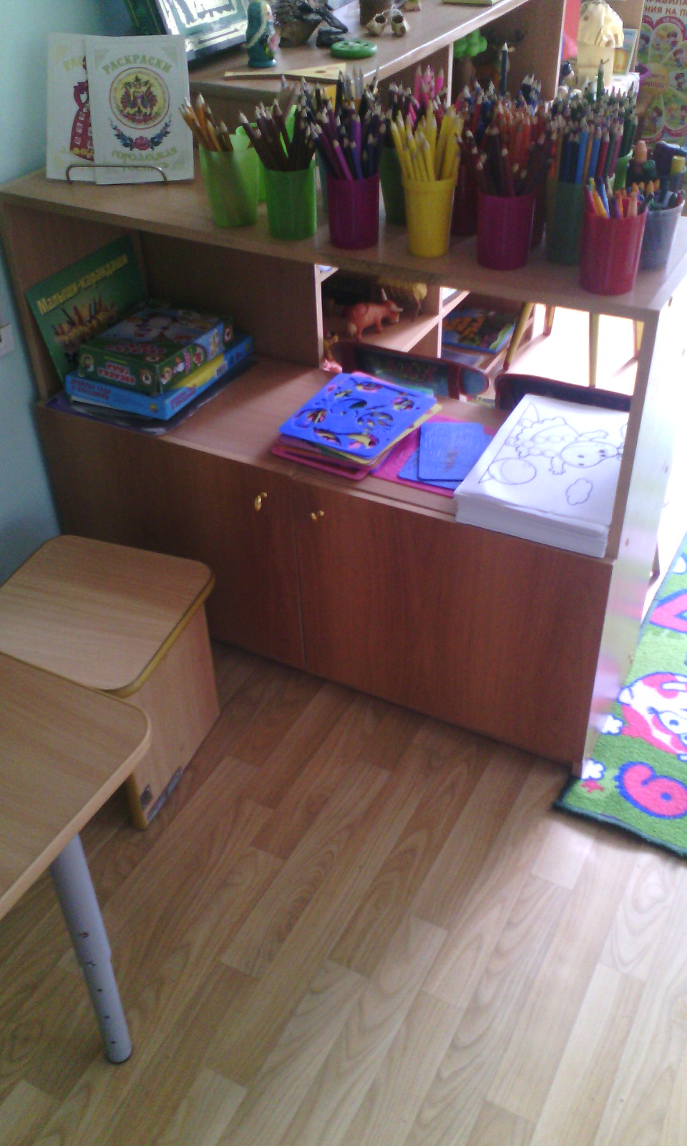
Уголок ИЗО- деятельности, представлен в виде закрытого модуля , из-за возрастных особенностей воспитанников. Все необходимые материалы и оборудование , убрано во внутрь модуля. Старшие дети берут необходимое оборудование самостоятельно, с младшими в индивидуальном или групповом порядке, в целях безопасности.

Slide 16
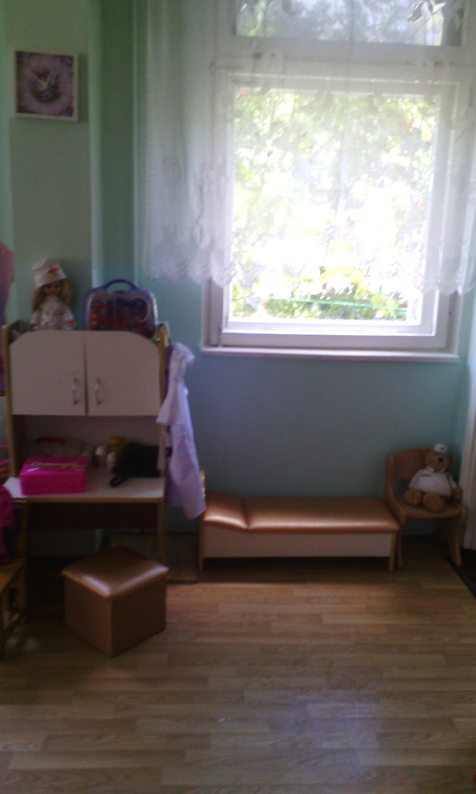
Уголок здоровья, представлен в виде игрового модуля для лечения кукол и зверей с использования униформы и оборудования

Slide 17
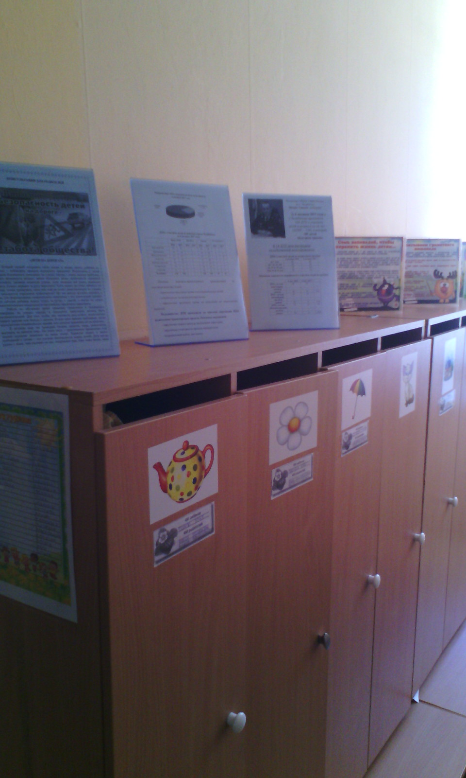
Комната приёма, представлена в виде консультативной –информационной зоны

Slide 18
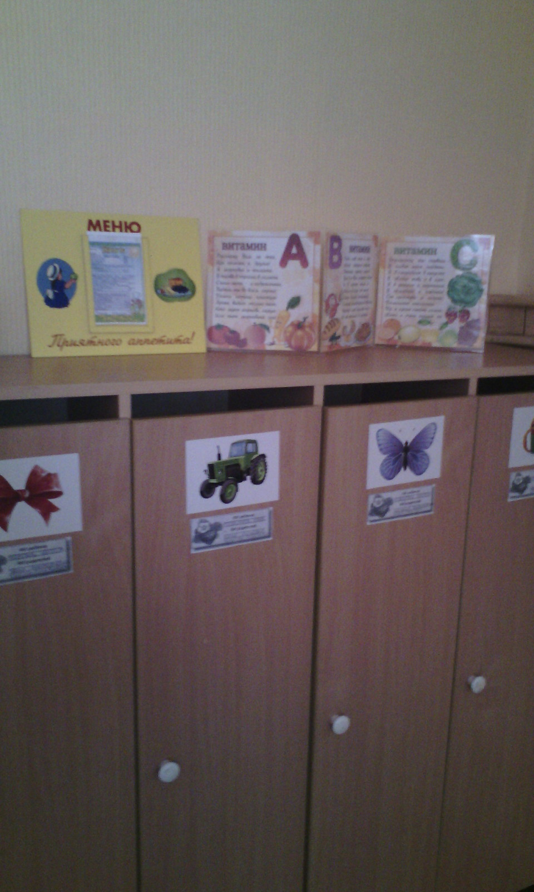

Slide 19
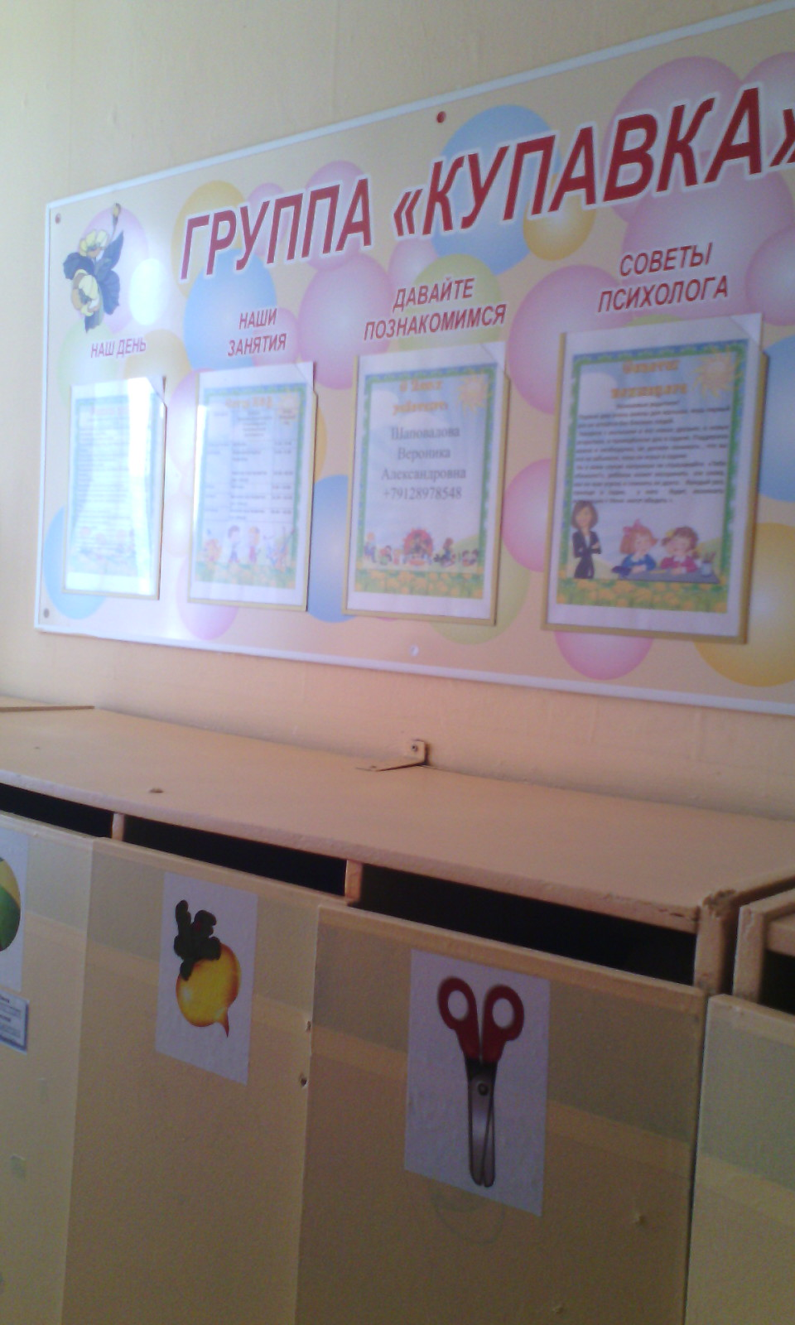

Slide 20
Данная презентация представляет собой практический материал или мастер-класс, как из группы предназначенной для детей ясельного возраста, сделать за полгода группу , с развивающей предметно- пространственной средой соотносимую возрасту от трёх до пяти.
Спасибо за внимание!

